Slide 1
Заседание УМС по социологии и социальной антропологии
14 ноября 2013 г.
СХЕМА АККРЕДИТАЦИОННОЙ ПОДГОТОВКИ:
структура и механизмы организации
внутреннего контроля,
проблемы внешней экспертной проверки
Слетков Игорь Алексеевич
Зав. кафедрой теоретической и прикладной социологии Тамбовского государственного университета имени Г.Р. Державина

Slide 2
ПРОБЛЕМА АККРЕДИТАЦИИ
БАЗИС i, j, k
НАПРАВЛЕНИЕ I.
ОРГАНИЗАЦИЯ КОНТРОЛЯ
НАПРАВЛЕНИЕ J.
ВНУТРЕННЕЕ
НАПОЛНЕНИЕ
НАПРАВЛЕНИЕ K.
ТРУДНОСТИ ПРИ ЭКСПЕРТИЗЕ

Slide 3
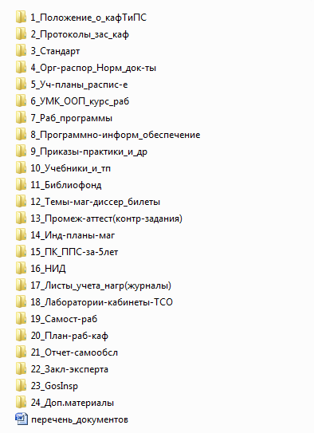
ПОЛНЫЙ ПЕРЕЧЕНЬ НЕОБХОДИМОЙ ДОКУМЕНТАЦИИ К АККРЕДИТАЦИИ
(для внутреннего контроля)
Направление i

Slide 4
Внутренняя организация и контроль
Кто за что отвечает???
кафедра,
зав. кафедрой
учебное
управление
университета
зам. декана
ректор,
ректорат
декан, деканат
или др.

Slide 5
ВОЗМОЖНЫЙ МЕХАНИЗМ ОРГАНИЗАЦИИ
№ п/п | Перечень материалов, необходимых для работы эксперта на кафедре | Исполнитель | Контроль
1 | Документ 1 | УУ | УУ,Р
2 | Документ 2 | Каф | Зам. по УР,УУ
… | … | … | …
… | … | … | …
n | Документ n | Зам. по УР, каф | Зам. по УР, УУ

Slide 6
Механизм организации (ВАРИАНТ 2)
№ п/п | Перечень материалов, необходимых для работы эксперта на кафедре | Ответственные
 |  | Р | УУ | Д | З | К | … | …
1 | Документ 1 | + | +
2 | Документ 2 |  |  | + | +
… | …
… | …
n | Документ n |  | + |  |  | +

Slide 7
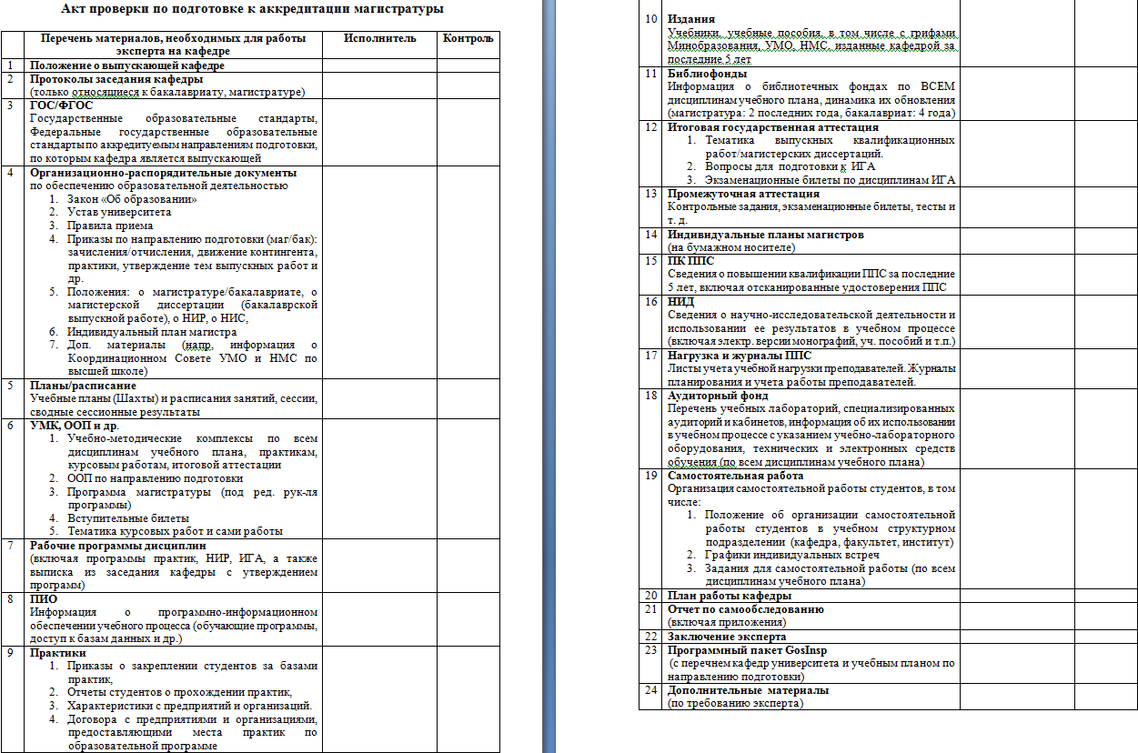

Slide 8
№ п/п | Документы | Исп. | Контроль
1 | Положение о выпускающей кафедре | К | Зам, УУ
2 | Протоколы заседания кафедры | К | Зам
3 | ГОС/ФГОС Государственные образовательные стандарты, Федеральные государственные образовательные стандарты по аккредитуемым направлениям подготовки, по которым кафедра является выпускающей | К, Зам, УУ | УУ

Slide 9
№ п/п | Документы | И. | К.
4 | Организационно-распорядительные документы Закон «Об образовании» Устав университета Правила приема Приказы по направлению подготовки (маг/бак): зачисления/отчисления, движение контингента, практики, утверждение тем выпускных работ и др. Положения: о магистратуре/ бакалавриате, о магистерской диссертации (бакалаврской выпускной работе), о НИР, о НИС Индивидуальный план магистра Доп. материалы (напр, информация о Координационном Совете УМО и НМС по высшей школе) | К, УУ Уу З, УУ УУ, К,З УУ К | УУ УУ УУ З,УУ УУ, З УУ З

Slide 10
№ п/п | Документы | Исп. | Контроль
5 | Планы/расписание | З, К | З,УУ
6 | УМК, ООП и др. | К | З,УУ
7 | Рабочие программы дисциплин | К | З,УУ
8 | ПИО | К | З,УУ
9 | Практики | К | З,УУ
10 | Издания | К | З,УУ
11 | Библиофонды | К | З,УУ, Б
12 | Итоговая государственная аттестация | К,З | З,УУ

Slide 11
№ п/п | Документы | Исп. | Контроль
13 | Промежуточная аттестация | К | З,УУ
14 | Индивидуальные планы магистров | М,К | К,З,УУ
15 | ПК ППС | К | З
16 | НИД | К | З, Д
17 | Нагрузка и журналы ППС | К, З | З,УУ
18 | Аудиторный фонд | К,З | З, Д
19 | Самостоятельная работа | К, Д | З, Р
20 | План работы кафедры | К | З, Д

Slide 12
№ п/п | Документы | Исп. | Контроль
21 | Отчет по самообследованию | К, З, Д | З, Д, УУ, Р
22 | Заключение эксперта | Э … | Э
23 | Программный пакет GosInsp | К,З, УУ | УУ
24 | Дополнительные материалы | К, З | З,УУ, Э

Slide 13
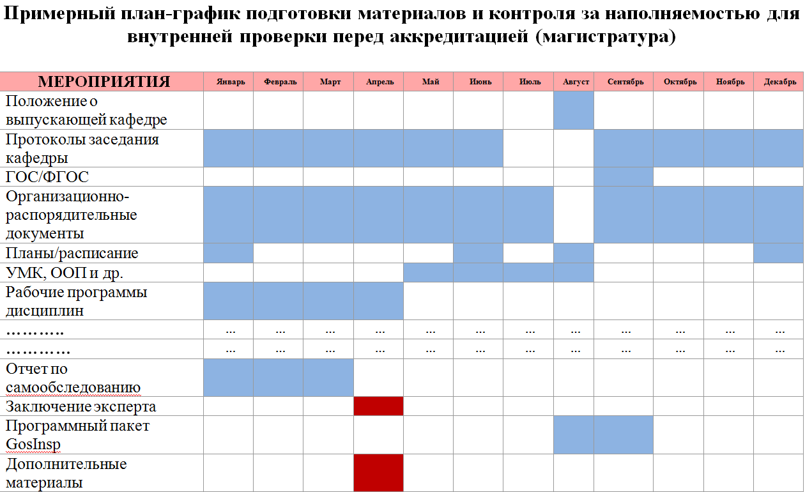

Slide 14
Главное то,
что внутри
Оптимальное соотношение
Направление j

Slide 15
ЭКСПЕРТИЗА ВУЗОВСКИХ ОСНОВНЫХ ОБРАЗОВАТЕЛЬНЫХ ПРОГРАММ НА ОСНОВЕ ФГОС ВПО (мониторинг по направлению Социология)
(по итогам участия в проекте ФЦПРО
«Экспертно-аналитическое обеспечение повышения качества образовательных программ начального, среднего и высшего профессионального образования на основе мониторинга эффективности внедрения ФГОС в региональные системы профессионального образования», конец 2011-начало 2012 гг.)

Slide 16
Программы учебных дисциплин
Аннотированные | Полные тексты
НИУ ВШЭ Тверской ГУ Северный Арктический ГУ Кемеровский ГУ Тамбовский ГУ МПГУ Новосибирский ГУ | НИУ ВШЭ Тверской ГУ (УМК)
ООП как полный и единый документ
Кемеровский ГУ Тамбовский ГУ
Наличие перечня
профессиональных
компетенций
Кемеровский ГУ, Томский ГУ,
Саратовский ГУ, Тамбовский ГУ, СПбГУ, Сибирский ФУ,
Северный (Арктический) ФУ, Северо–восточный ФУ, РГГУ, РГСУ, ВШЭ, РУДН, Южный ФУ, Уральский, Иркутский ГУ, ГУУ(маг.), МПГУ (бак.), РГПУ (бак.), Балтийский ФУ (бакалавр)

Slide 17
Критерии положительной оценки экспертизы
Наличие полных или аннотированных текстов программ практик
Требования к итоговой государственной аттестации
Соответствие компетентностной модели учебному плану
…и др.

Slide 18
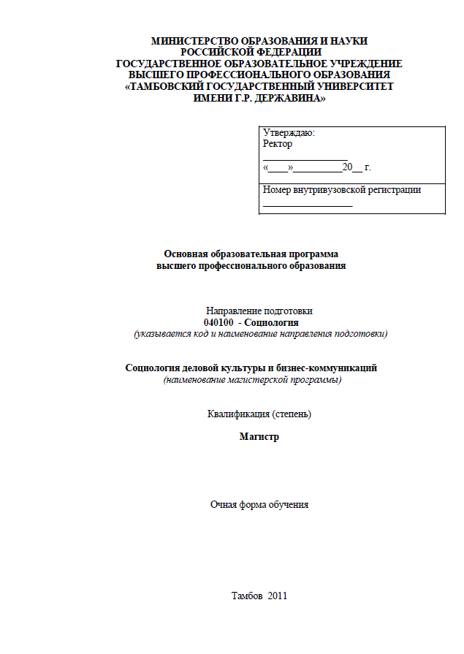
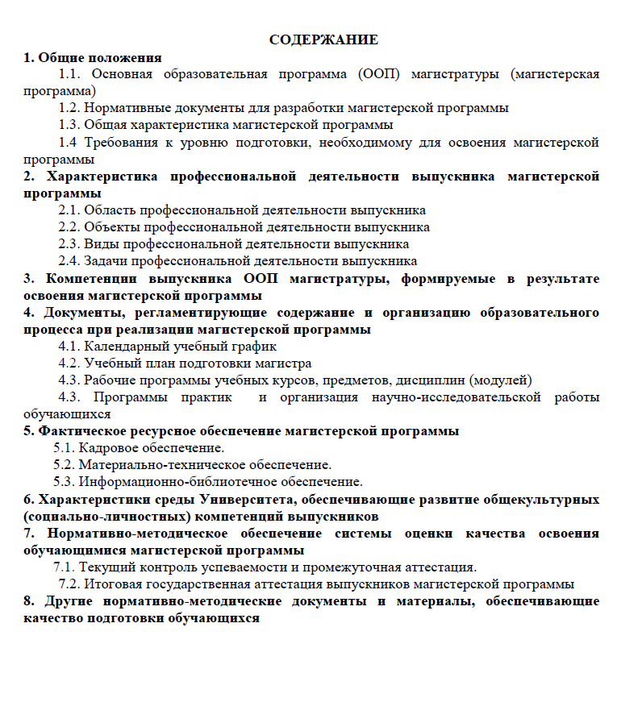

Slide 19
КОМПЕТЕНЦИИ
стандарта
БАКАЛАВРИАТ
ОК – 17 ед.
ПК – 12 ед.
МАГИСТРАТУРА
ОК – 9 ед.
ПК – 13 ед.
однозначеное прописывание в ООП

Slide 20
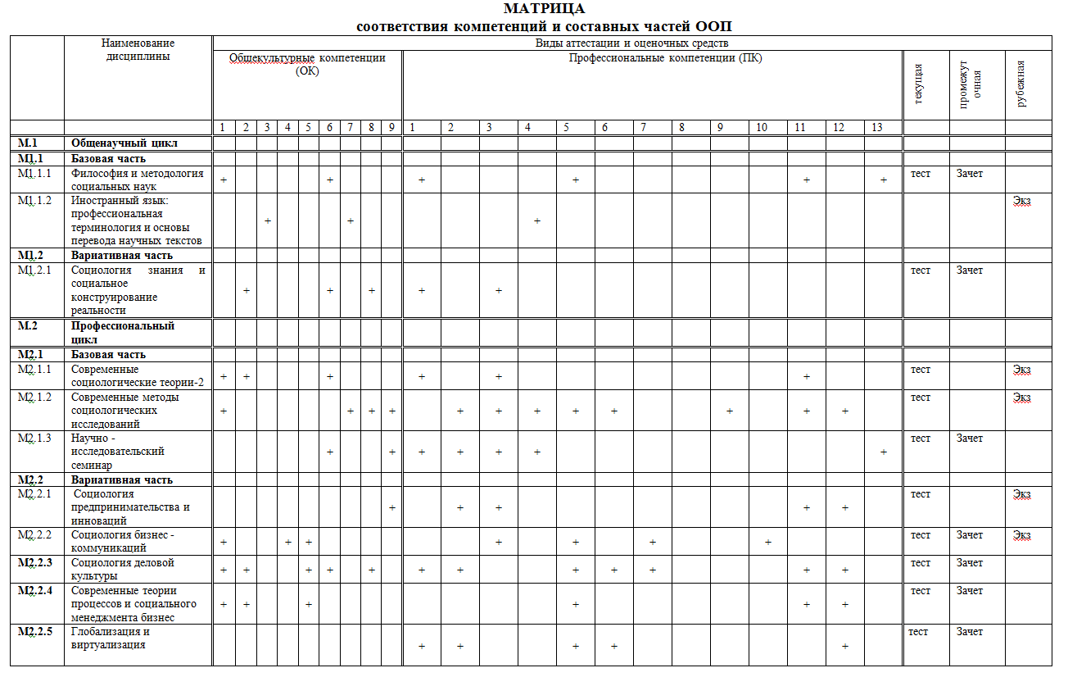
МАТРИЦА КОМПЕТЕНЦИЙ

Slide 21
Аннотация рабочей программы дисциплины
Цель изучения | …
Место дисциплины в учебном плане | …
Формируемые компетенции | ОК-…, ПК-…
Знания, умения и навыки, получаемые в результате освоения дисциплины | Знать: ! Уметь: ! Владеть: !
Содержание дисциплины | …
Виды учебной работы | ….
Используемые информационные, инструментальные и программные средства
Формы текущего контроля успеваемости студентов
Форма промежуточной аттестации

Slide 22
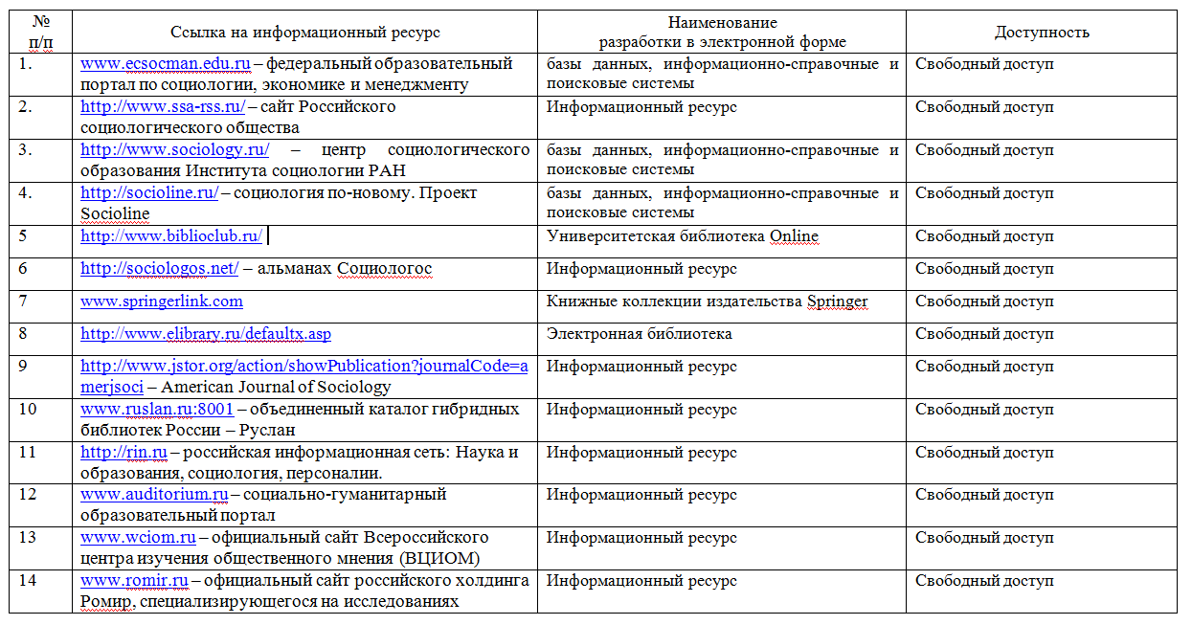
ПРОГРАММНО – ИНФОРМАЦИОННОЕ ОБЕСПЕЧЕНИЕ УЧЕБНОГО ПРОЦЕССА
… и т.п.

Slide 23
Проблемы внешней экспертизы
(из опыта работы)
Когда: 18-22 марта 2013 г.
Кого: напр. подг. 040100.68 – Социология и напр. подг. 040400.68 – Социальная работа (укрупненная группа: социальные науки)
Кто: (эксперт) к.псих.н., доц. каф. социальной работы и права социального обеспечения филиала РГСУ в г. Воронеже
Направление k

Slide 24
Основные критерии экспертизы (новые формы)
Обязательные дисциплины базовой (обязательной) части – 100% наличие
2. Рабочие программы дисциплин (модулей) и программы практик - 100% наличие
3. Конечные результаты обучения
4. Общая трудоемкость ООП (120 з.е.)/ за учебный год (60 з.е.)
5.Трудоемкость по уч. циклам, разделам: общенаучному, профессиональному, практики и НИР, итоговая аттестация
6. Процент занятий в активных и интерактивных формах !!! (40% для магистратуры)
7. Процент занятий лекционного типа
8. Удельный вес дисциплин по выбору в составе вариативной части !!! (40% для магистратуры)
9. ………………..

Slide 25
Основные критерии экспертизы
…
Учебно-методическое обеспечение ООП
Кадры: доля преподавателей, имеющих базовое образование, соответствующих профилю преподаваемых дисциплин по ООП (расчет по доли ставки), работодатели (20%), уч.степень, звание (75%), по ПрофЦиклу (80%)!!!
ЗАМЕЧАНИЯ ЭКСПЕРТА:
общие частные

Slide 26
«Нет ничего постыднее, как быть бесполезным для общества и для самого себя и обладать умом для того, чтобы ничего не делать»
Блез Паскаль, XVII век
БЛАГОДАРЮ ЗА ВНИМАНИЕ!

